Slide 1
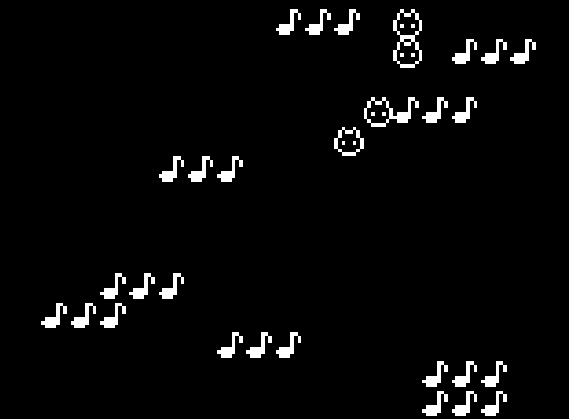
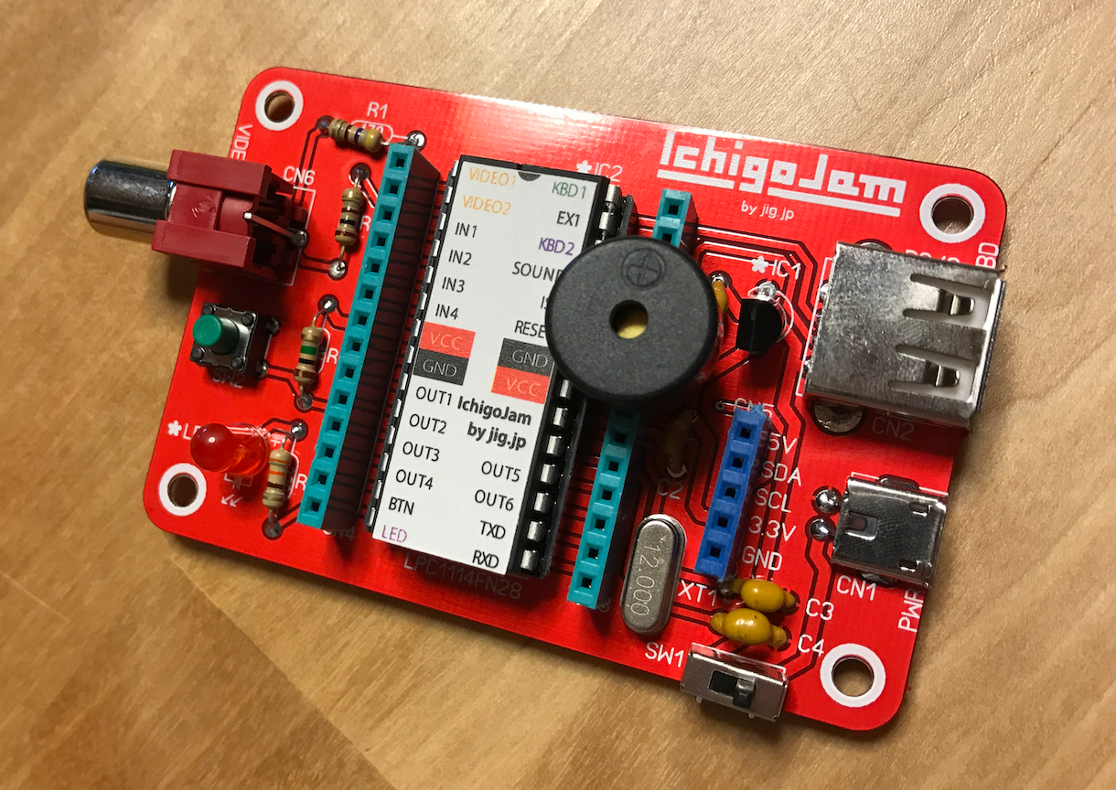
ゲームをつくろう
ver.20170802
<英語キーボード版>
PCN ( http://pcn.club/ ) & IchigoJam ( http://ichigojam.net/ )

Slide 2
講座2a : IchigoJamの準備

Slide 3
講座2b : ゲーム作成 -導入-

Slide 4
ゲームつくってみたい？

Slide 5
ゲームをつくろう

Slide 6
さいしょから（プログラムクリア）
ほぞんしたのは
きえないよ
NEW

Slide 7
「:」（コロン）は、キーボード右がわ。
SHIFTと同時に、「;」キーをおす
「=」（イコール）はキーボード右上。BSとなり。
10 CLS:X=16
数字で、はじまる行は、すぐに動かないで、IchigoJamが、きおくします
きおくさせよう

Slide 8
ラン（はしれ！／うごかす）
F5でもOK
RUN

Slide 9
はてなマークでがめんにひょうじ
「？」（はてな）は
キーボード右のSHIFT左となり
SHIFTと同時に、おす
なにがでるかな？
?X

Slide 10
リスト（プログラムみせて）
F4でもOK
LIST

Slide 11
c
左下の[ALT]キーを
おしながらC
ねこのほかにもいろいろいるよ

Slide 12
F1でもOK
CLS

Slide 13
うちこんでエンター
F5でうごかす！
「”」（ダブルクォート）は
キーボード右のEnter左となり
SHIFTと同時に、おす
20 LC X,5:?”c”
じぶんキャラ

Slide 14
うちこんで、エンター、F5
F5をれんだすると？？
「(」「)」（かっこ）は
SHIFTと同時に
「9」「0」キーをおす
30 LC RND(32),23:?”*”
てきキャラ

Slide 15
講座2c : ゲーム作成 -完成-

Slide 16
うちこんで、エンター、F5
F5をれんだすると？？
40 GOTO20
てきキャラ

Slide 17
とめる（ESC）
みる（F4）
うごかす（F5）
35 WAIT 3
スピードちょうせい

Slide 18
とめる（ESC）
みる（F4）
うごかす（F5）
「+」（プラス）は
キーボード右上のBS左となり
SHIFTと同時に、「=」キーをおす
36 X=X-BTN(28)+BTN(29)
左右キーでそうさ

Slide 19
とめる（ESC）
みる（F4）
うごかす（F5）
37 IF SCR(X,5) END
あたりはんてい

Slide 20
10 CLS:X=16
20 LC X,5:?”c”
30 LC RND(32),23:?”*”
35 WAIT 3 36 X=X-BTN(28)+BTN(29)
37 IF SCR(X,5) END
40 GOTO 20
じぶんキャラのいちに
てきキャラがいたらEND
できあがり！

Slide 21
ほぞん（プログラムかきこみ）
F3 と 1でもOK
SAVE1

Slide 22
講座2d : ゲーム作成 -改造-

Slide 23
楽しい かいぞう

Slide 24
とめる（ESC）
けす（F1）
みる（F4）
うごかす（F5）
10 CLS:X=16
20 LC X,5:?”j”
30 LC RND(32),23:?”eee”
35 WAIT 3 36 X=X-BTN(28)+BTN(29)
37 IF SCR(X,5) END
40 GOTO 20
キャラをかえる

Slide 25
とめる（ESC）
けす（F1）
みる（F4）
うごかす（F5）
10 CLS:X=16
20 LC X,5:?”j”
30 LC RND(32),23:?”eee”
35 WAIT 10 36 X=X-BTN(28)+BTN(29)
37 IF SCR(X,5) END
40 GOTO 20
スピードをかえる

Slide 26
とめる（ESC）
けす（F1）
みる（F4）
うごかす（F5）
10 CLS:X=16
20 LC X,5:?”c”
30 LC RND(16),23:?”*”
35 WAIT 3 36 X=X-BTN(28)+BTN(29)
37 IF SCR(X,5) END
40 GOTO 20
テキが半分に？

Slide 27
とめる（ESC）
けす（F1）
みる（F4）
うごかす（F5）
5 CLT
10 CLS:X=16
20 LC X,5:?”c”
30 LC RND(32),23:?”*”
35 WAIT 3 36 X=X-BTN(28)+BTN(29)
37 IF SCR(X,5) ?TICK(): END
40 GOTO 20
スコアを出す

Slide 28
あ、みつかった？

Slide 29
とめる（ESC）
けす（F1）
みる（F4）
うごかす（F5）
10 CLS:X=16
20 LC X,5:?”j”
30 LC RND(32),23:?”eee”
35 WAIT 3
36 X=X-BTN(28)+BTN(29)
37 IF SCR(X,5) END
38 X=(X+32)%32
40 GOTO 20
チートたいさく１

Slide 30
とめる（ESC）
けす（F1）
みる（F4）
うごかす（F5）
10 CLS:X=16
20 LC X,5:?”j”
30 LC RND(32),23:?”eee”
35 WAIT 3
36 X=X-BTN(28)+BTN(29)
37 IF SCR(X,5) END
38 IF X<0 OR X>31 END
40 GOTO 20
チートたいさく２

Slide 31
ほぞん（プログラムかきこみ）
F3、1でもOK
SAVE1

Slide 32
ロボットプログラミング

Slide 33
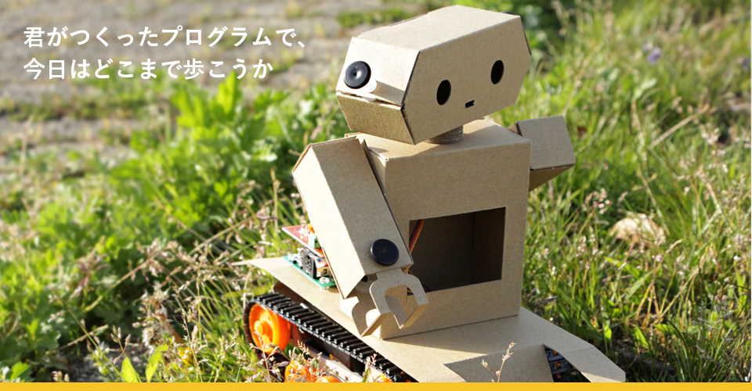

Slide 34
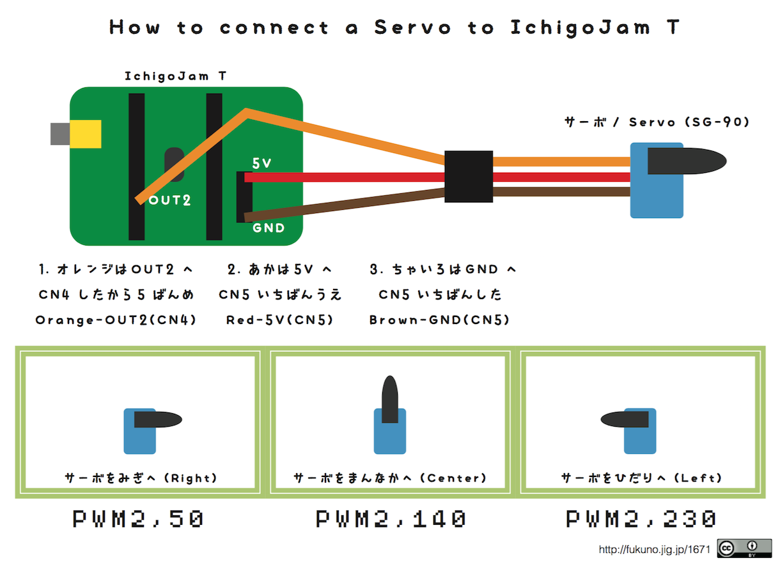
つぎを
お楽しみに！

Slide 35
すべてのこどもたちに
プログラミングを
http://pcn.club/

